Slide 1


百度百科
发布会
发布时间：2017年12月 发布人：齐心宇

Slide 2
●曹锋
●齐心宇
●刘韶星
项目
前端
数据库
后端
衔接及总结
●王祥福
●郭萍
●肖瑶
●杨良辉
●邹旺林
●曹文斌

Slide 3
1
前端设计
目录
2
用户注册、登录
CONTENTS
3
词条创建、查询
4
数据库设计
5
后端实现

Slide 4
前端设计
模态框
图片特效
时光机
跑马灯
运用Bootstrip
图片轮播
图片阴影
运用Photoshop
实时
获取电脑时间
及更新事件
动态闪烁
运用js

Slide 5
用户注册及登录
1、注册
3、注销
用户验证码注册
销毁session
用户
2、登录
4、检测
弹框登录
获取用户数据

Slide 6
词条创建及查询
01
02
03
创建词条
搜索词条
访问词条
内容皆不能为空
热点词汇
模糊查询
点赞
更新词条创建者

Slide 7
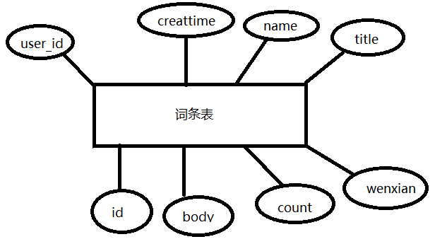
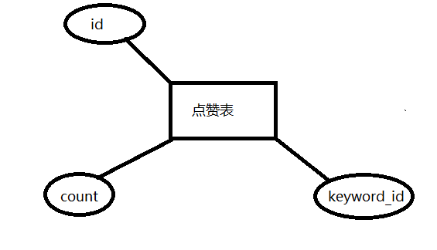
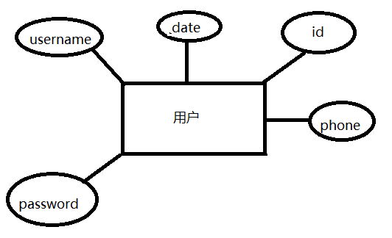

数据库设计
用户表
点赞表
词条表

Slide 8
后端实现
验证注册
数据库链接
词条实现
验证登录
Php实现

Slide 9
项目亮点
1
2
3
4
用户体验感佳
功能实用
视觉效果佳
用户信息安全

Slide 10
项目展望
功能完善
界面优化
使用便捷
开发功能及性能提高
满足使用者
优化登录界面
优化按钮及显示框
满足现代化
自动化、人性化

Slide 11
百度百科
发布会结束
T h a n k s
发布时间：2017年12月 发布人：齐心宇

